Slide 1


Introdução ao Flutter
e Dart

Slide 2
Visão Geral do Flutter

Slide 3
O que é Flutter?
É um framework construído pelo Google para o desenvolvimento de multiplataforma
Como o mesmo código base, gera aplicativos nativos para Android, IOS, Web e Desktop
Utiliza o Dart como linguagem de desenvolvimento
De código aberto sobre a BSD License e multiplataforma, o Flutter possui como linguagem base o Dart para criação de aplicativos

Slide 4
Historia do Flutter
Flutter é um UI toolkit, de código aberto, gerado pelo Google, que possibilita a criação de aplicativos compilados nativamente.
Sua primeira versão era conhecida como "Sky"; foi apresentada na cúpula de desenvolvedores da linguagem Dart em 2015, declarando sua capacidade de renderizar consistentemente 120 quadros por segundo.
Notes:
4

Slide 5
Porque Flutter?
Criado e mantido pelo Google
Mais de 170 widgets (componentes) prontos para serem utilizados
Principais plugings para acesso à recursos nativos no celular também são mantidos pelo Google

Slide 6
Porque Flutter?
Seu código Dart é executado diretamente pelo aparelho
Flutter desenha todos os pixels na tela, tornando o aplicativo altamente customizável
Alta performance: aplicativos rodam em 60 frames por segundo (ou até 120 caso o aparelho suporte)

Slide 7
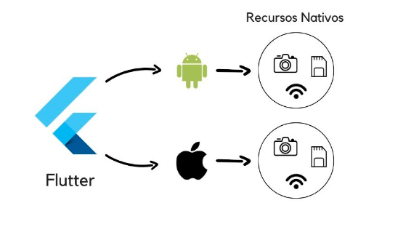
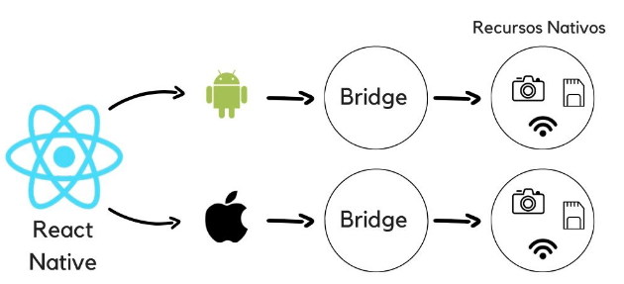
Porque Flutter?
Ao criar um aplicativo com o Flutter, seu código é compilado para a linguagem base do dispositivo, ou seja, as aplicações são realmente nativas e por isso conseguem acessar recursos do dispositivo sem a “ajuda” de terceiros e com o desempenho maior.

Slide 8
Porque Flutter?
Alta produtividade: alterações no código refletidos no celular ou emulador em até 0,5 s
Baseado em três pilares:
  Desenvolvimento rápido
  Interfaces bonitas
  Performance nativa

Slide 9
Evolução do flutter

Slide 10
Evolução do Flutter
Desde de 2018, a comunidade que engloba o Flutter, continua engajada na sua melhora, cada vez mais criando suas bibliotecas e soluções únicas que nos ajudam a passar pelos obstáculos diários em nossas aplicações.
O amadurecimento da sua Arquitetura e Design Patterns;
Como a linguagem é bastante nova, ainda tem um longo caminho pela frente.
Notes:
10

Slide 11
Conceitos básicos do flutter

Slide 12
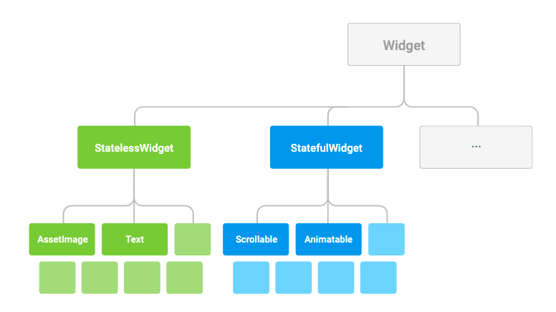
Flutter - Widgets
No Flutter, tudo é considerado um Widget, desde um tema para sua aplicação, como também um componente mais complexo
Fonte: https://flutter.dev/

Slide 13
Flutter - Widgets
Diferente de outras estruturas que separam visualizações, controladores de exibição, layouts e outras propriedades, o Flutter possui um modelo de objeto unificado e consistente: o widget

Slide 14
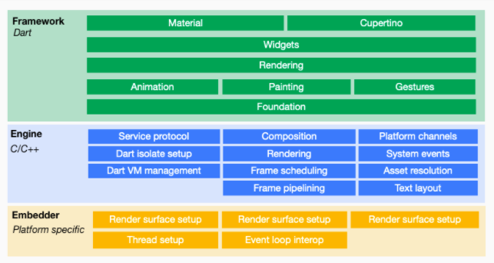
Flutter - Arquitetura
Fonte: https://flutter.dev/docs/resources/technical-overview
Notes:
Atenção ao tamanho da fonte para garantir a visibilidade das informações.

Slide 15
Flutter - Arquitetura
A primeira camada é responsável por todo o Framework Flutter escrito em Dart, onde vamos trabalhar
A segunda camada se trata do core do Flutter, lá são feitos tratamentos específicos de cada sistema e a engine gráfica

Slide 16
Flutter - Arquitetura
A terceira camada é responsável por incorporar o Flutter em várias plataformas, suas principais tarefas são: renderizar configurações de superfície, configurações de thread e plug-ins. Ou seja, facilitar a comunicação com a plataforma Android e IOS.

Slide 17
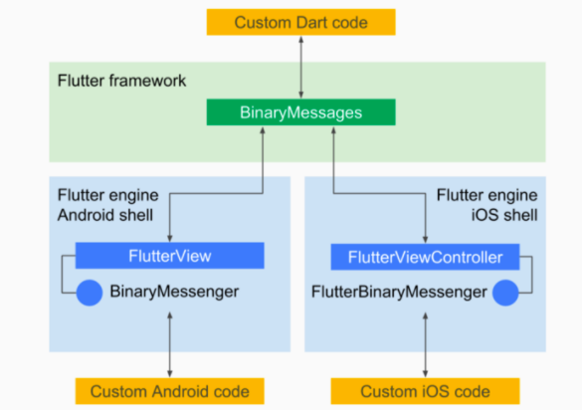
Flutter - Arquitetura
Fonte: https://developers-br.googleblog.com/2018/09/canais-de-plataforma-do-flutter.html
Notes:
Atenção ao tamanho da fonte para garantir a visibilidade das informações.

Slide 18
Flutter - Arquitetura
O fluxo de desenvolvimento do Flutter é completamente diferente dos demais, isso porque utilizamos a linguagem Dart para construção dos aplicativos móveis e temos a nossa disposição toda a rede do Google.
Além disso o fluxo é montado em árvores e componentização através dos Widgets que são construídos a partir dos pacotes Material Design e Cupertino.

Slide 19
Flutter - Arquitetura
Material Design: Um sistema de design adaptável, apoiado por código fonte aberto ao publico, que ajuda os desenvolvedores a construírem, de forma fácil, experiencias digitais de alta qualidade.
Cupertino: Conjunto de widgets que seguem as definições de design do iOS.

Slide 20

Quem está usando o Flutter?
Fonte: https://flutter.dev/

Slide 21


Ferramentas de Desenvolvimento
Visual Studio Code
Notes:
Atenção ao tamanho da fonte para garantir a visibilidade das informações.

Slide 22
Introdução ao Dart

Slide 23

O que é Dart?
Linguagem de programação criada pela Google em 2011
A ideia inicial da criação do Dart, era substituir o Javascript, mas isso não vingou
O Google mantém tanto o Flutter, quanto o Dart

Slide 24
O que é Dart?
O Flutter é a “ferramenta” que utiliza essa linguagem, tornando possível o desenvolvimento de aplicações para dispositivos móveis
Sendo assim, o Dart funciona sem o Flutter, mas o Flutter não funciona sem o Dart

Slide 25
O que é Dart?
Foi construído desde o início pensando em desenvolvimento rápido e multiplataformas
Apesar de ser outra linguagem, é muito simples e similar a outras linguagens, tais como: C, C#, Java e Javascript

Slide 26
DartPad
No site oficial da linguagem Dart, temos um editor e compilador de códigos online
Como o objetivo dessa aula é aprender um pouco da linguagem, vamos usar essa ferramenta
Para acessar o DartPad: https://dartpad.dartlang.org/
Notes:
Atenção ao tamanho da fonte para garantir a visibilidade das informações.

Slide 27
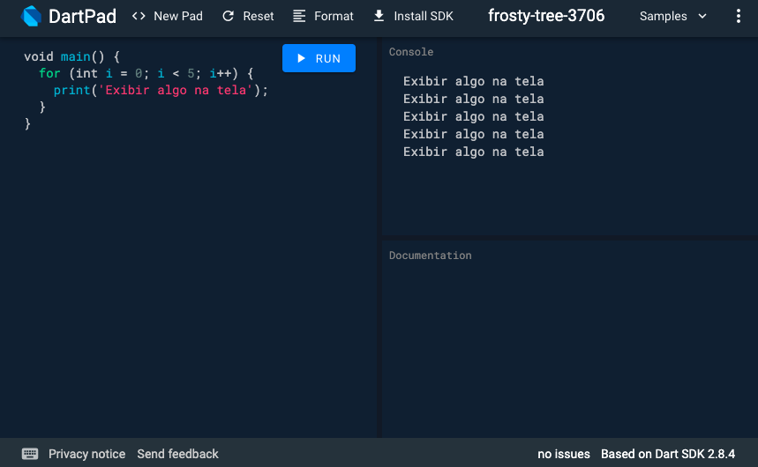
DartPad
Comando print(); para imprimir na tela
Fonte: https://dartpad.dartlang.org/
Notes:
Atenção ao tamanho da fonte para garantir a visibilidade das informações.

Slide 28
Dart Básico: Variáveis
Espaço na memória capaz de armazenar um valor
Os principais tipos de variáveis em Dart: String, int, double, bool, var, dynamic
Notes:
Atenção ao tamanho da fonte para garantir a visibilidade das informações.

Slide 29
Dart Básico: Variáveis
Static: significa que um membro está disponível na própria classe em vez de em instâncias da classe. Isso é tudo que significa e não é usado para mais nada. static modifica “ membros “.
Final: significa atribuição única: uma variável ou campo final deve ter um inicializador. Uma vez atribuído um valor, o valor de uma variável final não pode ser alterado.
const tem um significado um pouco mais complexo e sutil em Dart. Você pode usá-lo ao criar coleções, como const [1, 2, 3] , e ao construir objetos, como const Point (2, 3) .
Notes:
Atenção ao tamanho da fonte para garantir a visibilidade das informações.

Slide 30
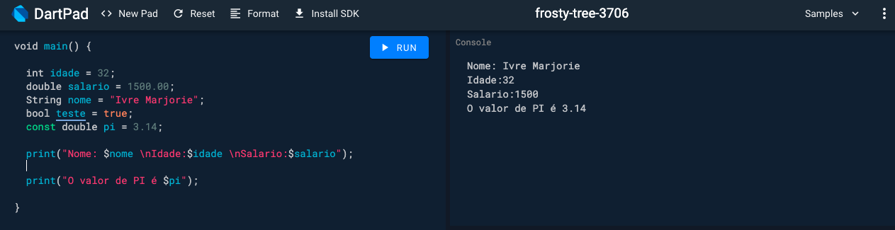
Dart Básico: Variáveis
Imprimindo na tela o valor da variável, usar $ antes do nome da variável
Notes:
Atenção ao tamanho da fonte para garantir a visibilidade das informações.

Slide 31
Dart Básico: Variáveis (Var e Dynamic)
var: uma variável desse tipo pode receber qualquer tipo de dado, o tipo é inferido pelo compilador a partir do primeiro valor atribuído a variável
dynamic: uma variável desse tipo pode assumir tipos dinamicamente, sendo possível alterar durante a execução
Notes:
Atenção ao tamanho da fonte para garantir a visibilidade das informações.

Slide 32
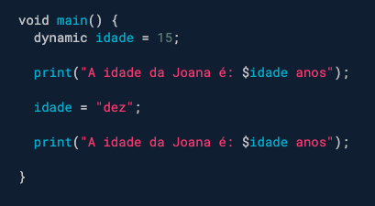
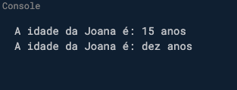
Dart Básico: Variáveis (Var e Dynamic)
Observe que a variável idade começou recebendo um valor inteiro (10) e depois uma string “dez”
Notes:
Atenção ao tamanho da fonte para garantir a visibilidade das informações.

Slide 33
Dart Básico: Operadores de Atribuição
= Atribui um valor
+= utilizado para somar um valor ao valor já existente na variável
-= utilizado para subtrair um valor ao valor já existente na variável
Dessa mesma forma, temos: *= e /=
Notes:
Atenção ao tamanho da fonte para garantir a visibilidade das informações.

Slide 34
Dart Básico: Operadores Aritméticos
+ (adição)
- (subtração)
* (multiplicação)
/ (divisão)
% (resto da divisão)
Notes:
Atenção ao tamanho da fonte para garantir a visibilidade das informações.

Slide 35
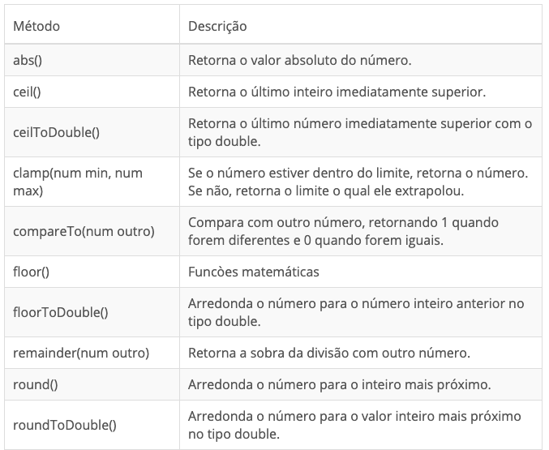
Dart Básico: Funções Matemáticas
Notes:
Atenção ao tamanho da fonte para garantir a visibilidade das informações.

Slide 36
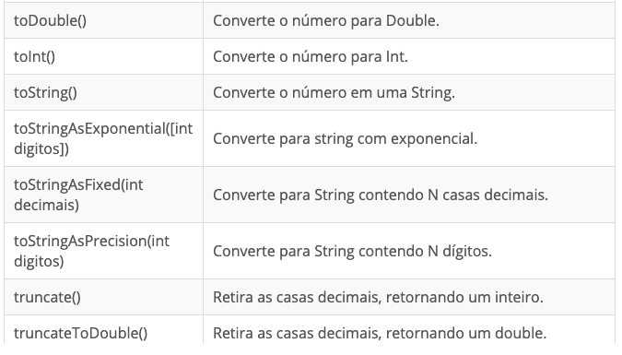
Dart Básico: Funções Matemáticas
Fonte: https://medium.com/flutter-comunidade-br/introdu%C3%A7%C3%A3o-a-linguagem-de-programa%C3%A7%C3%A3o-dart-b098e4e2a41e
Notes:
Atenção ao tamanho da fonte para garantir a visibilidade das informações.

Slide 37
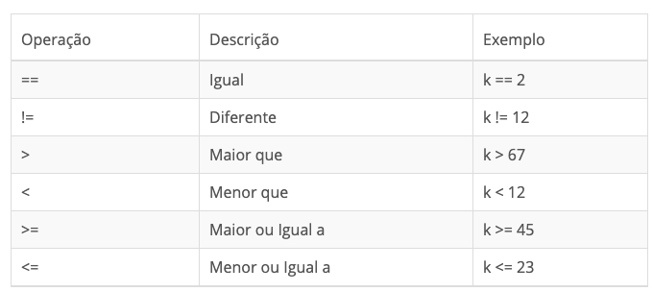
Dart Básico: Operadores Relacionais
Notes:
Atenção ao tamanho da fonte para garantir a visibilidade das informações.

Slide 38
Dart Básico: Operadores Lógicos
Tabela E && | Tabela OU || | Tabela NÃO !
V e V = V | V ou V = V | Não V = F
V e F = F | V ou F = V | Não F = V
F e V = F | F ou V = V
F e F = F | F ou F = F
Notes:
Atenção ao tamanho da fonte para garantir a visibilidade das informações.

Slide 39
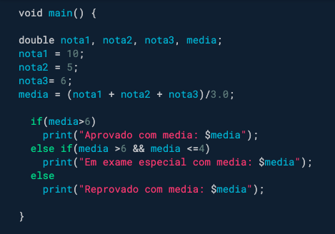
Dart Básico: Estrutura Condicional
Para incluir condições em Dart, podemos usar os seguintes comandos: if, else, else if, switch/case
Notes:
Atenção ao tamanho da fonte para garantir a visibilidade das informações.

Slide 40
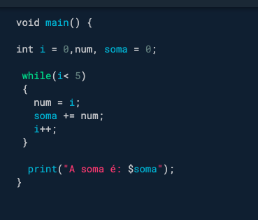
Dart Básico: Estrutura de Repetição
Para realizar repetições em Dart, podemos usar os seguintes comandos: for, while, do-while ou forEach
Notes:
Atenção ao tamanho da fonte para garantir a visibilidade das informações.

Slide 41
Dart Básico: Arrays
Array: variável capaz de armazenar mais de um valor, para isso, é necessário o uso de índices para acessar cada uma das posições de um array
índice
0
1
2
3
valor
nota[0]
nota[1]
nota[2]
nota[3]
Notes:
Atenção ao tamanho da fonte para garantir a visibilidade das informações.

Slide 42
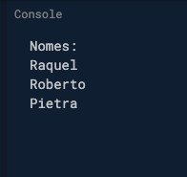
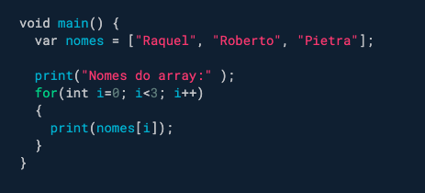
Dart Básico: Arrays
Lembrando que o índice do array começa em zero, por isso, a variável i começa com o valor zero
Notes:
Atenção ao tamanho da fonte para garantir a visibilidade das informações.

Slide 43
Dart Básico: Funções
Função: é um conjunto de instruções desenhadas para cumprir uma tarefa particular e agrupadas numa unidade com um nome para referenciá-las
Para criar um função:
TipoFunção NomeFunção ( argumentos )
{
//comandos
}
Notes:
Atenção ao tamanho da fonte para garantir a visibilidade das informações.

Slide 44
Dart Básico: Funções
Para que as funções sejam executadas, é necessário realizar a chamada da função, para isso, basta incluir o nome da função e os parênteses, passando ou não os parâmetros
Notes:
Atenção ao tamanho da fonte para garantir a visibilidade das informações.

Slide 45
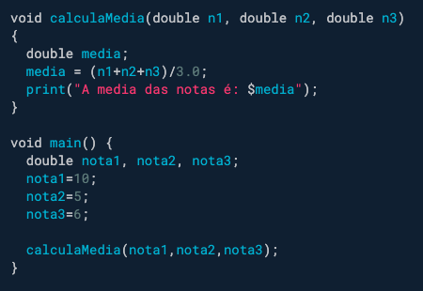
Dart Básico: Funções
Função CalculaMedia(), que recebe 3 parâmetros
Chamada da função CalculaMedia()
Notes:
Atenção ao tamanho da fonte para garantir a visibilidade das informações.

Slide 46
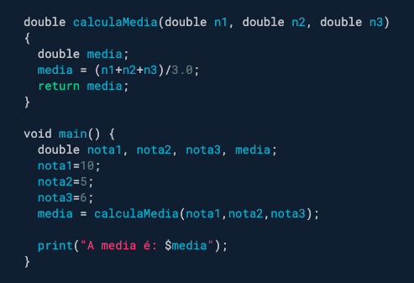
Dart Básico: Funções
Função CalculaMedia() agora retorna o valor calculado
Chamada da função CalculaMedia()
Notes:
Atenção ao tamanho da fonte para garantir a visibilidade das informações.

Slide 47
Dart Intermediário: Classes e Objetos
Uma classe é a representação de um conjunto de objetos que compartilham a mesma estrutura de atributos, operações e relacionamentos dentro de um mesmo contexto
Cada objeto individual é então criado com base no que está definido na classe
Notes:
Atenção ao tamanho da fonte para garantir a visibilidade das informações.

Slide 48
Dart Intermediário: Classes e Objetos
Exemplo de um objeto (instância) da classe Pessoa:
Pessoa
Obj – Maria Clara
String nome;
int idade;
double altura;
void CadastrarDados(){}
void MostrarDados(){}
void Aniversario(){}
nome = Maria Clara
idade = 4 anos
altura = 1.05
Notes:
Atenção ao tamanho da fonte para garantir a visibilidade das informações.

Slide 49
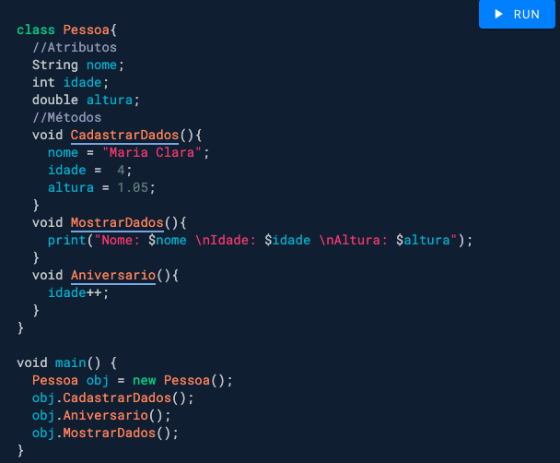
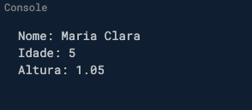
Dart Intermediário: Classes e Objetos
Notes:
Atenção ao tamanho da fonte para garantir a visibilidade das informações.

Slide 50
Dart Intermediário: Construtores
A inicialização automática de um objeto é obtida pela chamada a um método especial
Esse método é conhecido como construtor e executado quando o objeto é criado na memória
O construtor é um método que tem o mesmo nome da classe e é executado automaticamente toda vez que um objeto é criado
Notes:
Atenção ao tamanho da fonte para garantir a visibilidade das informações.

Slide 51
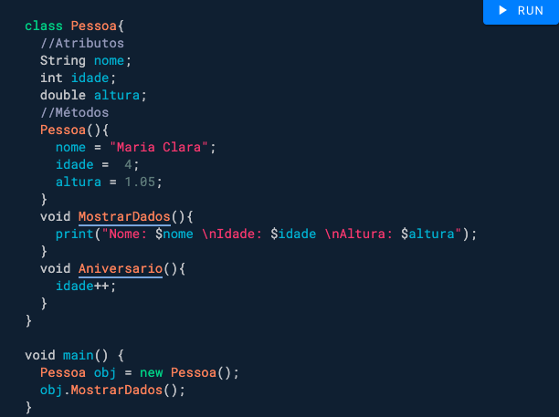
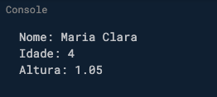
Dart Intermediário: Construtores
Construtor método com o mesmo nome da classe
O construtor é executado automaticamente, quando o objeto é instanciado
Notes:
Atenção ao tamanho da fonte para garantir a visibilidade das informações.

Slide 52
Dart Intermediário: Getter e Setter
Getter: usado para obter algo
Setter: usado para configurar
Notes:
Atenção ao tamanho da fonte para garantir a visibilidade das informações.

Slide 53
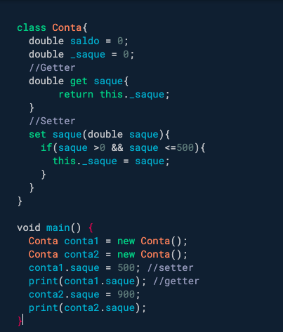
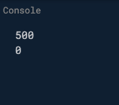
Dart Intermediário: Getter e Setter
No setter colocamos uma validação de uma condição, para realizar um saque o valor de no máximo R$ 500
Notes:
Atenção ao tamanho da fonte para garantir a visibilidade das informações.

Slide 54
Dart Intermediário: Herança
É possível verificar que algumas classes possuem atributos e métodos semelhantes a outras classes
Em vez, de criarmos classes com atributos e/ou métodos semelhantes, usamos a relação de herança
É possível uma classe herdar de outra classe atributos e/ou métodos e ter diferenças que só dizem respeito a essa classe
Notes:
Atenção ao tamanho da fonte para garantir a visibilidade das informações.

Slide 55
Dart Intermediário: Herança
O processo de herança de classes permite criar uma classe que herda as características de outra classe ou outras classes já existentes
A herança oferece um meio de relacionar classes umas com as outras por intermédio de hierarquias
Notes:
Atenção ao tamanho da fonte para garantir a visibilidade das informações.

Slide 56
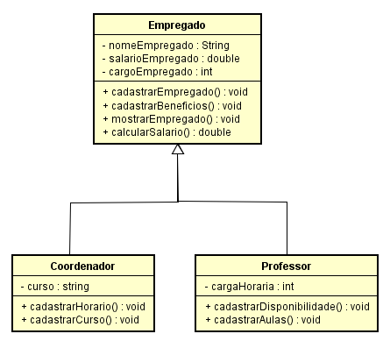
Dart Intermediário: Herança
Exemplo de herança:
Super Classe ou Classe mãe
Sub Classe ou Classes filhas
Notes:
Atenção ao tamanho da fonte para garantir a visibilidade das informações.

Slide 57
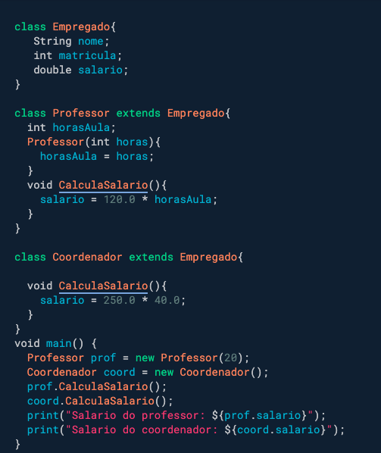

Dart Intermediário: Herança
Para representar herança usamos o extends
Notes:
Atenção ao tamanho da fonte para garantir a visibilidade das informações.

Slide 58
Dart Intermediário: Coleções
Coleções: são implementações de estruturas de dados, que é utilizado para armazenar itens
Em dart temos as seguintes coleções:
Listas: List
Mapas: Maps
Notes:
Atenção ao tamanho da fonte para garantir a visibilidade das informações.

Slide 59
Dart Intermediário: Coleções - Listas
Uma lista é uma coleção de valores organizados e com uma ordem, semelhante a um array. Para cada valor há um índice, começando em zero
Com o objeto List é possível usar diversos métodos e propriedades que facilitam a interação e manipulação dos dados
Notes:
Atenção ao tamanho da fonte para garantir a visibilidade das informações.

Slide 60
Dart Intermediário: Coleções - Listas
Alguns dos métodos:
add(); //adicionar valores na lista
foreach(); //percorrer a lista toda
length //contar o número de valores armazenados na lista
Notes:
Atenção ao tamanho da fonte para garantir a visibilidade das informações.

Slide 61
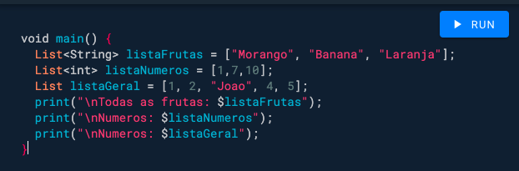
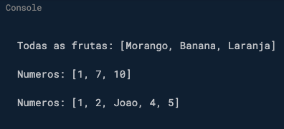
Dart Intermediário: Coleções - Listas
Posso definir ou não o tipo de dados que será armazenado na lista. Para definir indicar o tipo entre <>
Notes:
Atenção ao tamanho da fonte para garantir a visibilidade das informações.

Slide 62
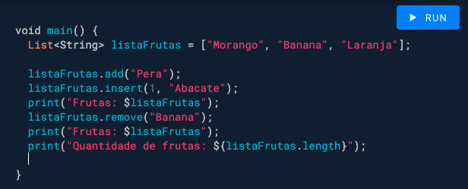
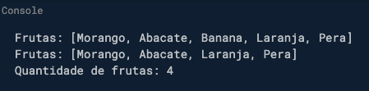
Dart Intermediário: Coleções - Listas
O método add(); permite adicionar itens na lista. O método remove(); remove um itens da lista. A propriedade length mostra a quantidade de itens armazenados na lista
Notes:
Atenção ao tamanho da fonte para garantir a visibilidade das informações.

Slide 63
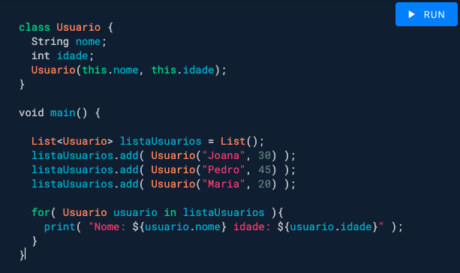
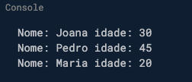
Dart Intermediário: Coleções - Listas
Vamos armazenar na lista objetos do tipo <Usuario>
Notes:
Atenção ao tamanho da fonte para garantir a visibilidade das informações.

Slide 64
Referências Bibliográficas
Flutter: https://flutter.dev/
Guia de Flutter: https://www.devmedia.com.br/guia/flutter/40713
Dart: https://dart.dev/
Curso de Dart Gratuito no Udemy: https://www.youtube.com/watch?v=vI4wfJSvomY

